Slide 1
人工智能概论
第一章 人工智能基础

Slide 2
目录
人工智能相关概念
人工智能基础
人工智能发展历程
人工智能应用
人工智能相关概念

Slide 3

人工智能基础
人工智能相关概念
人工智能（AI）是一种模拟人类智能的科学技术，它涉及到计算机科学、数学、哲学等多个领域。在本节中，我们将探讨人工智能的基本概念、发展历程、应用领域以及未来趋势。

Slide 4
人工智能基础
人工智能相关概念——智能
1．思维理论
2．知识阈值理论
3．进化理论
认为智能的核心是思维，人的一切智能都来自人脑的思维活动，人类的一切知识都是人类思维的产物，因而对思维规律与方法的研究有望揭示智能的本质。
认为智能行为取决于知识的数量及其一般化的程度，一个系统之所以有智能，是因为它具有可运用的知识。
认为人的本质能力是在动态环境中的行走能力、对外界事物的感知能力、维持生命和繁衍生息的能力。正是这些能力为智能的发展提供了基础，因此智能是某种复杂系统所浮现的性质，是基于许多部件的交互作用产生的，也可以在没有明显的推理系统出现的情况下产生。

Slide 5
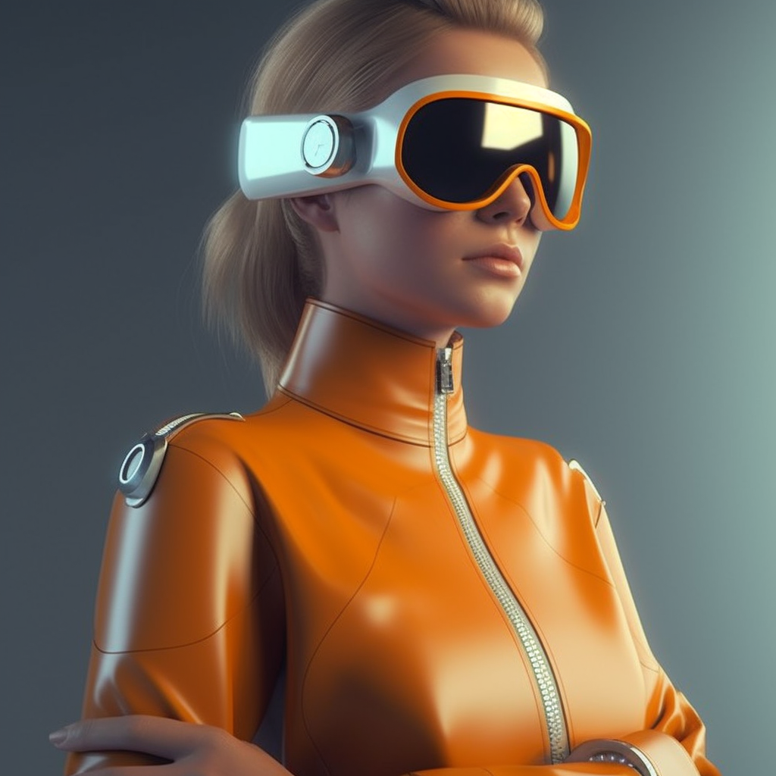
智能的特征
1.感知能力
感知能力是指通过视觉、听觉、触觉、嗅觉、味觉等感知外部世界的能力。感知是人类获取外部信息的基本途径，人类的大部分知识都是通过感知获取，然后经过人脑加工获得的。如果没有感知，人们就不可能获得知识，也不可能引发各种智能活动。因此，感知是产生智能活动的前提。
2.记忆与思维能力
记忆与思维是人脑最重要的功能，是人有智能的根本原因。记忆用于存储由感知器官（简称感官）所感知的外部信息，以及由思维所产生的知识；思维用于对记忆的信息进行处理，即利用已有的知识对信息进行分析、计算、比较、判断、推理、联想及决策等。思维是动态过程，是获取知识及运用知识求解问题的根本途径。
3.学习能力
学习是人的本能，是人类智慧最重要的方面。人人都通过与环境的相互作用不断地学习，从而积累知识，适应环境的变化。学习既可能是自觉的、有意识的，也可能是不自觉的、无意识的；学习既可以是在教师指导下进行的，也可以是通过自己实践进行的。
4.行为能力
人们通常用语言或者表情、眼神及肢体动作对外界的刺激做出反应，传达某个信息。这些称为行为能力或表达能力。如果把人们的感知能力看作信息输入能力，那么行为能力就可以看作信息输出能力，它们都受到神经系统的控制。
Notes:
Generate By BIYOO ChatPPT. HomePage：www.chat-ppt.com AIGC 2024/4/27 11:48:05 [ID-0] [AI生成内容仅供参考，请注意甄别准确性]

Slide 6
人工智能基础
、
人工智能作为多学科交叉的领域
有双层含义
人工智能的发展历程中涉及大量的学科。按照不同的功能，可以粗略地将其所涉及
的学科分为 3 部分：
第一层含义是人工智能本身的发展需要多门学科的理论、知识与技术的支撑。
第 1 部分是人工智能提供重要假设和概念的学科，比如控制论和经济学
第二层含义是人工智能与大量的传统学科交叉融合，会不断产生新的学科分支，甚至会逐渐形成和发展出一些全新的学科，还可能会颠覆、重塑传统学科的理念和体系。
第 2 部分是致力于研究现阶段及未来人工智能发展的学科，比如心理学和哲学；
第 3 部分是为人工智能的实现提供工具的学科，包括数学、语言学、神经科学和计算
机科学。

Slide 7

人工智能基础
人工智能基础
人工智能的一个比较流行的定义，也是该领域最初的定义，是由当时麻省理工学院的麦卡锡（McCarthy）在 1956 年的达特茅斯会议上提出的：“人工智能就是要让机器的行为看起来就像是人所表现出的智能行为一样。”
另一个定义是：“人工智能是人造机器所表现出来的智能。”总体来讲，目前对人工智能的定义大多可划分为 4 类，即机器的“类人思维”“类人行为”“理性思维”“理性行为”。

Slide 8
人工智能发展历程
03
01
02
发展阶段
1970 年至今
形成阶段
孕育阶段
1956—1969 年
1956 年之前
总之，从上述人工智能的发展历程可以看出，人工智能的发展经历了曲折的过程，但也取得了许多成就。随着计算机网络技术和信息技术的不断发展，人工智能领域的研究也将拥有更大的发展空间。相信在未来，分布式人工智能和智能系统间的通信、交互、协作等方面的研究将给人工智能带来新的飞跃。
Notes:
Generate By BIYOO ChatPPT. HomePage：www.chat-ppt.com AIGC 2024/4/27 11:48:05 [ID-0] [AI生成内容仅供参考，请注意甄别准确性]

Slide 9

人工智能研究及应用
医疗保健
人工智能可以帮助医生对患者的病情进行更准确的评估和诊断，从而提高治疗效果和预后准确性；同时，人工智能还可以为医疗保健提供智能化的药品管理和病历管理系统，提高医疗效率。

Slide 10

人工智能研究及应用
金融服务
人工智能可以帮助金融机构进行信用评估、欺诈检测、风险管理等；同时，人工智能还可以为消费者提供智能化的投资建议、财务规划、自动化交易等。

Slide 11
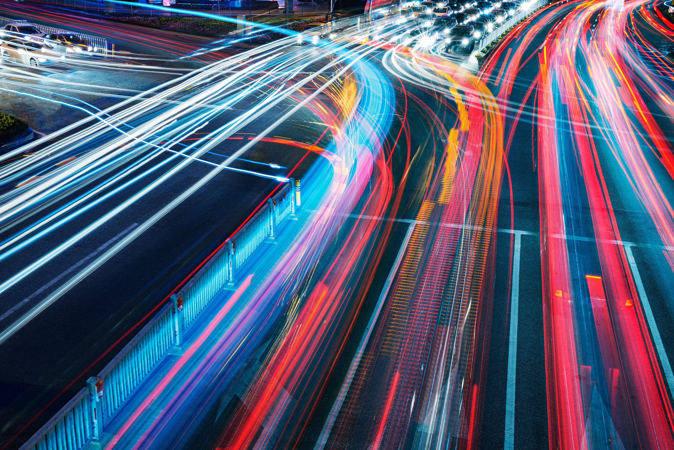
人工智能研究及应用
智慧交通
人工智能可以实现智能化的交通流量监控和优化，降低交通拥堵和事故发生的概率；同时，人工智能还可以为汽车提供智能化的驾驶辅助和自动驾驶功能，提高交通安全水平，推动节能减排。

Slide 12

人工智能研究及应用
娱乐产业
人工智能可以通过分析用户的兴趣和偏好，为用户提供个性化的内容推荐和互动体验；同时，人工智能还可以为娱乐产业提供智能化的内容创作和制作工具，提高娱乐产品的制作效率和质量。

Slide 13
谢谢观看！

